Slide 1

第十四章
DWR框架介绍

Slide 2


回顾
提问
哪个对象是AJAX的核心？
开发AJAX必须遵循几个步骤？
如何对服务器结果做出处理？

Slide 3
本章案例
开发第一DWR程序—HelloWorld
使用DWR返回简单和复杂数据类型
案例演示

Slide 4

本章目标
DWR简介
使用DWR实现Ajax
使用DWR返回简单数据类型
使用DWR返回复杂数据类型

Slide 5
预习检查
提问
什么是DWR？

Slide 6
DWR简介-1
DWR是一种Ajax的Java实现
DWR提供了一种能在Web浏览器端采用JavaScript语言直接调用后台业务商业组件的解决方案
DWR通过JavaScript直接调用远程组件可以减少Web开发的时间
对于具有和用户频繁交互的Web应用程序，DWR不用刷新页面可以从远程Web服务器取得用户所需的数据
无刷新页面的交互方式大大提高Web页面的响应时间
DWR浏览器端采用纯JavaScript实现
Notes:
是Ajax的服务器端实现方式。

Slide 7
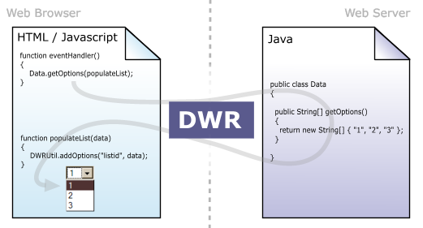
DWR简介-2
DWR采取了一个类似Ajax的新方法来动态生成基于Java类的JavaScript代码

Slide 8
DWR配置-1
准备工作：
  从DWR官方网站http://directwebremoting.org/dwr/download下载DWR核心文件“dwr.jar”
  DWR需要commons-logging项目的支持。
    commons-logging是apache的一个开源项目
    目的是为“所有的Java日志实现”提供一个统一的接口
    下载commons-logging的压缩包

Slide 9
DWR配置-2
新建web工程，将“common-logging-1.1.1.jar”与“dwr.jar”文件复制WEB-INF/lib下
打开工程的web.xml文件，加入DWRServlet的配置信息
  <servlet>
  <servlet-name>dwr-invoker</servlet-name>
  <servlet-class>
  org.directwebremoting.servlet.DwrServlet
  </servlet-class>
  <init-param>
  <param-name>debug</param-name>
  <param-value>true</param-value>
  </init-param>
  </servlet>
  <servlet-mapping>
  <servlet-name>dwr-invoker</servlet-name>
  <url-pattern>/dwr/*</url-pattern>
  </servlet-mapping>

Slide 10
DWR配置-3
DWR框架的内核是DwrServlet类，
  该类是一个普通Java Servlet
  主要工作是基于Java类自动生成JavaScript对象
  上段配置文件将DwrServlet映射到所有以包含“/dwr/”的URL上
将debug参数设置为true，代表启用DWR的调试模式
  可以使用DWR内置调试工具对程序进行测试

Slide 11
DWR配置-4
运行网站，在浏览器地址栏输入：http://localhost:8080/xxx/dwr/ 后显示DWR内置调试页
出现：Classes known to DWR:信息表示DWR部署成功。

Slide 12
使用DWR-1
第一步，在工程下新建Java类
  package com.ambo.sample;
  public class HelloWorld {
  public String sayHello(String name){
  return name + " say:Hello World!";
  }
  }

Slide 13
使用DWR-2
第二步，在工程的WEB-INF目录下新建dwr.xml，这是DWR框架的配置文件
<?xml version="1.0" encoding="UTF-8"?>
<dwr>
<allow>
<create creator="new" javascript="helloworld">
<param name=“class“
value = “com.Ambo.Sample.HelloWorld" />
<include method="sayHello"/>
</create>
</allow>
</dwr>

Slide 14
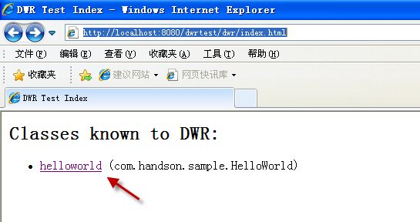
使用DWR-3
第三步，运行网站，在浏览器地址栏重新输入http://localhost:8080/xxx/dwr/后，DWR内置调试页内容发生了改变。

Slide 15
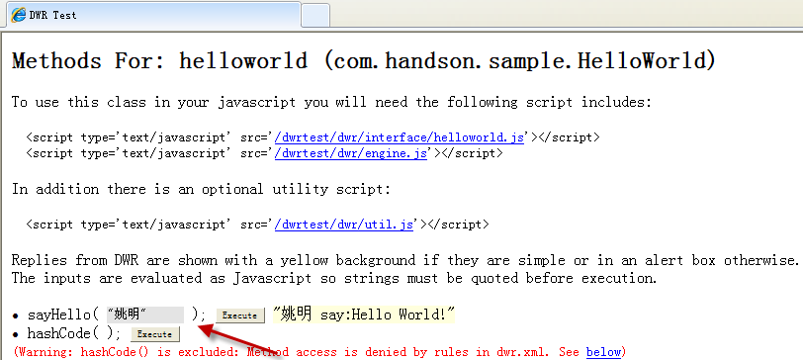
使用DWR-4
点击上一步出现的helloworld链接，可以测试sayHello()方法的实际运行效果。
Notes:
测试查看Person.js的源文件

Slide 16
使用DWR-5
在项目网页中使用
<script type='text/javascript'
src='/dwrtest/dwr/interface/helloworld.js'></script>
<script type='text/javascript' src='/dwrtest/dwr/engine.js'></script>
<script>
var name = document.getElementById('name');
var result = document.getElementById('result');
function saySomething(){
helloworld.sayHello(name.value,
function(ret){
//将响应数据打印到页面上。
result.innerHTML=ret;
}
);
}
</script>

Slide 17
使用DWR-6
这里调用通过DWR调用服务器sayHello()方法
脚本中"helloworld"应与dwr.xml文件中"javascript='helloworld'"对应
通过DWR调用服务器方法时，客户端传递参数总会比服务器方法参数多一个
客户端方法中最后一个参数代表服务器响应数据后由DWR自动执行的回调函数
回调函数有且只有一个参数，对应于服务器响应的数据

Slide 18
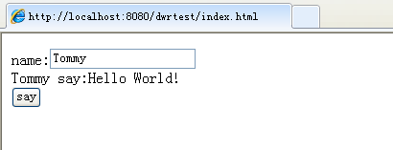
使用DWR-7
最终运行效果：

Slide 19
调用返回JavaBean的方法-1
dwr.xml配置文件：
<?xml version="1.0" encoding="UTF-8"?>
<dwr>
<allow>
<create creator="new" javascript="smc">
<param name="class"
value="com.handson.sample.SampleMethodClass"/>
<include method="returnJB"/>
</create>
<convert converter="bean"
match="com.handson.sample.SimpleJavaBean"/>
</allow>
</dwr>

Slide 20
调用返回JavaBean的方法-2
方法返回JavaBean对象
JavaBean对象并非简单类型，在响应到客户端后JavaScript引擎会因为不了解数据结构而无法解析
因此必须要在配置文件中显示声明<convert>标记，通知DWR将任何方法返回的JavaBean对象转换为JavaScript能够解析的JSON对象

Slide 21
调用返回JavaBean的方法-3
JavaScript调用：
<script language="javascript">
function callReturnJB(){
smc.returnJB(
function(sjb){
alert(sjb.a + ":" + sjb.b);
}
);
}
</script>

Slide 22
调用包含JavaBean参数的方法-1
dwr.xml配置文件：
<?xml version="1.0" encoding="UTF-8"?>
<dwr>
<allow>
<create creator="new" javascript="smc">
<param name="class"
value="com.handson.sample.SampleMethodClass"/>
<include method="sendJBParameter"/>
</create>
<convert converter="bean"
match="com.ambo.sample.SimpleJavaBean"/>
</allow>
</dwr>

Slide 23
调用包含JavaBean参数的方法-2
JavaScript调用：
<script language="javascript">
function callSendJBParameter(){
smc.sendJBParameter({a:'hello!', b:0});
}
</script>
当Java方法的某个参数为JavaBean对象，JavaScript调用时对应参数需要传递JSON对象，JSON对象中属性名与值类型要与JavaBean一一对应

Slide 24
调用返回List集合的方法-1
dwr.xml配置文件：
<?xml version="1.0" encoding="UTF-8"?>
<dwr>
<allow>
<create creator="new" javascript="smc">
<param name="class"
value="com.handson.sample.SampleMethodClass"/>
<include method="returnList"/>
</create>
<convert converter="bean"
match="com.handson.sample.SimpleJavaBean"/>
</allow>
</dwr>

Slide 25
调用返回List集合的方法-2
DWR支持返回List集合的方法，
在配置文件中加入<convert>标记后，DWR自动将List中JavaBean对象转换为JavaScript能够解析的JSON对象，放入数组后响应到客户端

Slide 26
调用返回List集合的方法-3
JavaScript调用：
<script language="javascript">
function callReturnList(){
smc.returnList(
function(list){
for(i = 0 ; i < list.length ; i++){
var sjb = list[i];
alert(sjb.a + ":" + sjb.b);
}
}
);
}
</script>

Slide 27
调用返回Map集合的方法-1
dwr.xml配置文件：
<?xml version="1.0" encoding="UTF-8"?>
<dwr>
<allow>
<create creator="new" javascript="smc">
<param name="class"
value="com.handson.sample.SampleMethodClass"/>
<include method="returnList"/>
</create>
<convert converter="bean"
match="com.handson.sample.SimpleJavaBean"/>
</allow>
</dwr>

Slide 28
调用返回Map集合的方法-2
与返回List相似，DWR同样支持返回Map的方法
当在配置文件中加入<convert>标记后，DWR自动将List中JavaBean对象转换为JavaScript能够解析的JSON对象
将Map的中的键变为新的JSON中的键，将Map中的值变为JSON中的值，如果是对象，则值又是一个JSON对象

Slide 29
调用返回Map集合的方法-3
JavaScript调用：
<script language="javascript">
function callReturnMap(){
smc.returnMap(
function(map){
for(var sjb in map){
alert(sjb + ":" + map[sjb]);
}
}
);
}
</script>

Slide 30
总结
提问
简述DWR框架
简述DWR框架开发步骤
DWR框架调用不同形式的JAVA方法

Slide 31
Thank You!

